Slide 1
MŪŽU DZĪVO , MŪŽU MĀCIES!
PREIĻU NOVADA IZGLĪTĪBAS PĀRVALDE
Solvita Ķibere
Izglītības darba speciālists- pieaugušo, karjeras un neformālās izglītības specialists

Slide 2
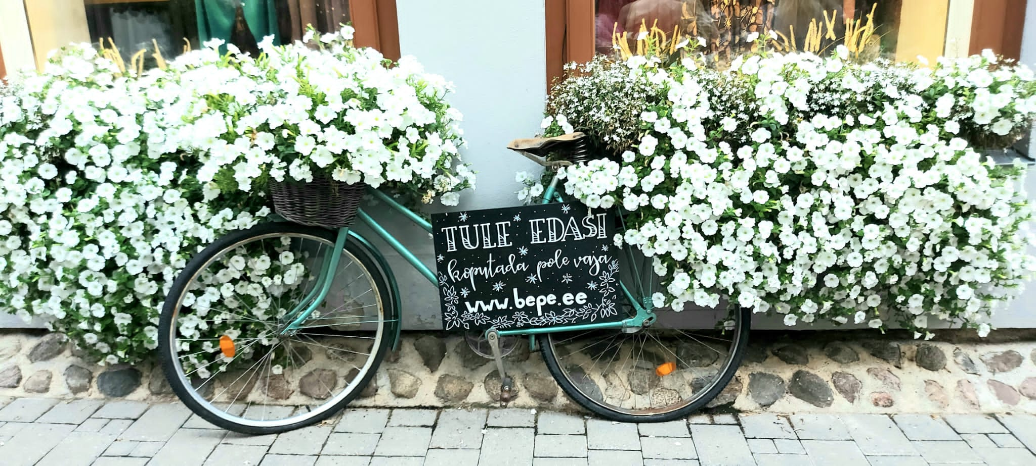
Karjera — izglītības, darba un privātās dzīves mijiedarbība cilvēka mūža laikā. (Izglītības likums)

Slide 3
Karjera ir
• cilvēka resursu efektīva izmantošana dzīves mērķu sasniegšanai,
•cilvēka mērķtiecīga darbība savu kompetenču pilnveidei un izpausmei visa mūža garumā,
• nepārtraukts mācīšanās un attīstības process.
Tā ir cilvēka virzība visa mūža garumā gan sociālajā, gan profesionālajā jomā.

Slide 4
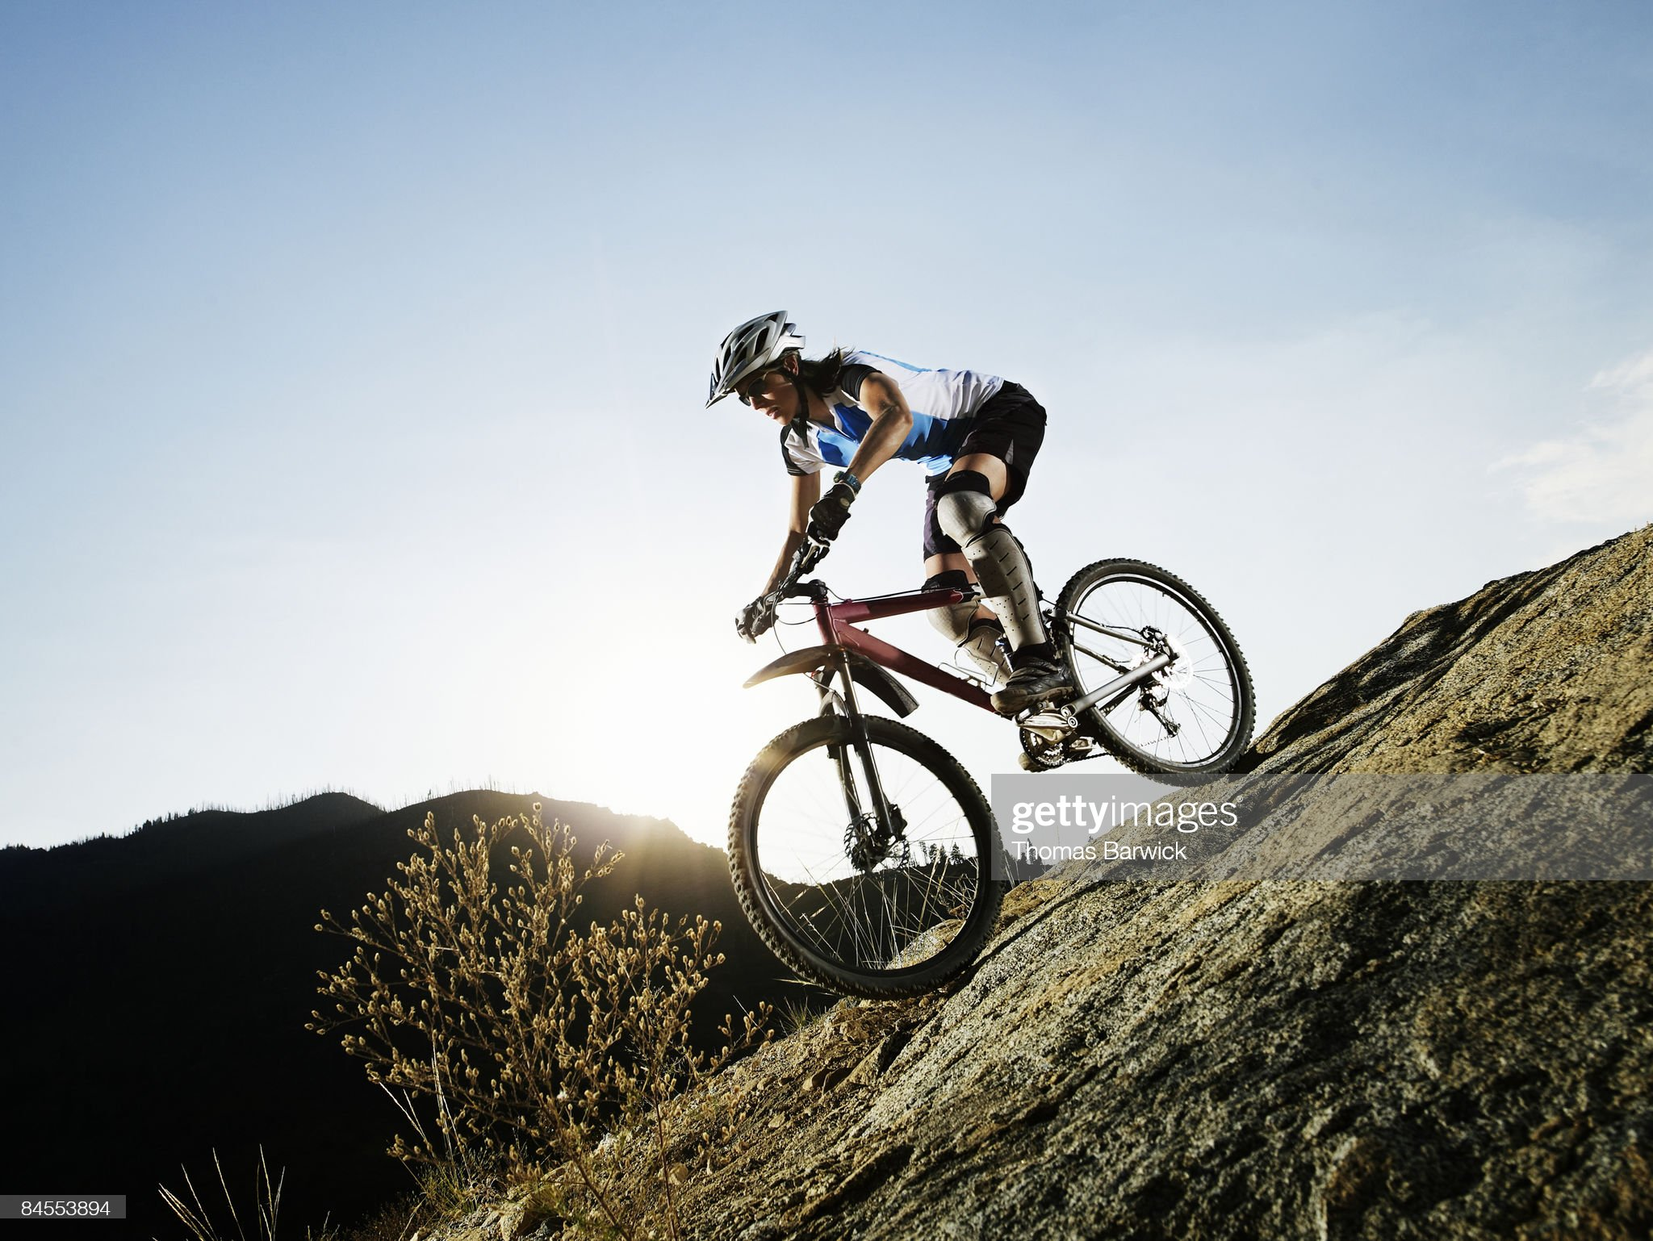
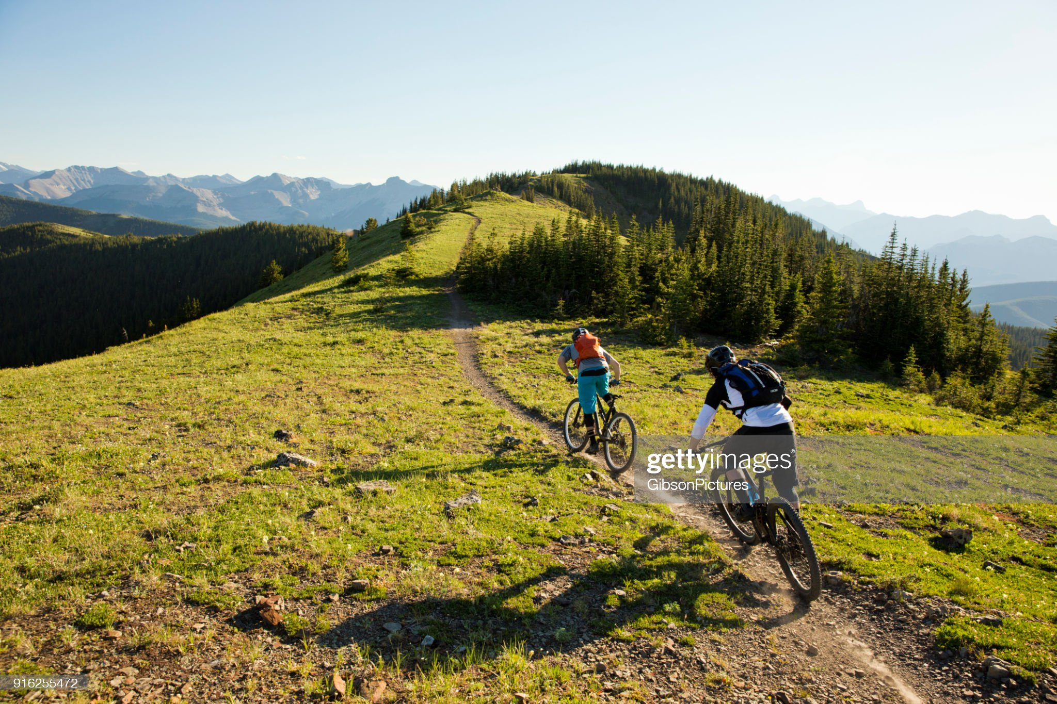
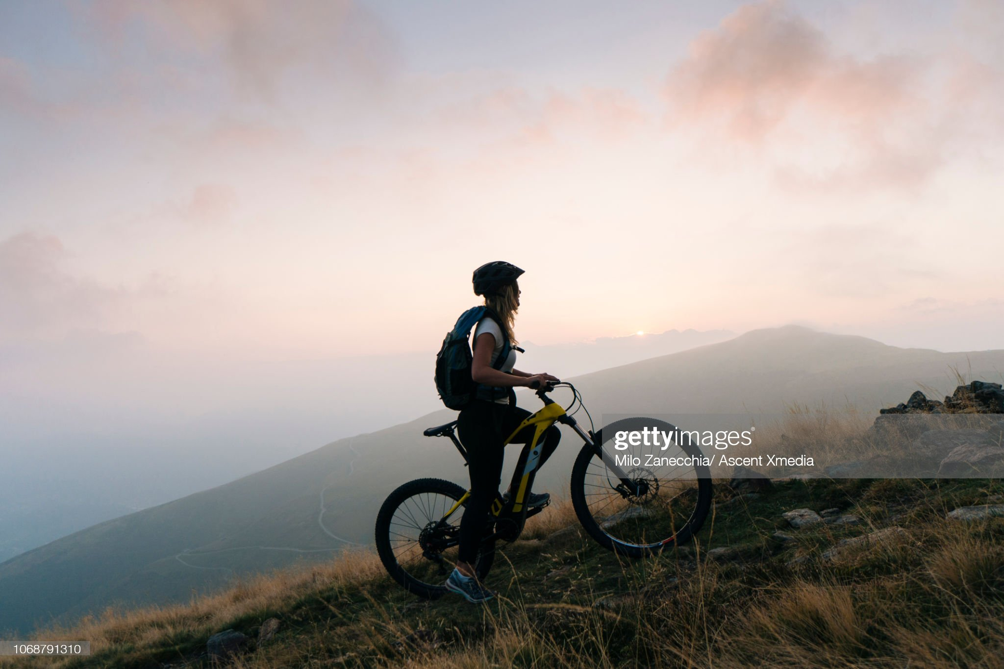

Slide 5
Darbs
Ir svarīgi, lai cilvēks strādātu darbu, kas viņam sniedz gan morālu gandarījumu, gan pietiekamu finansiālu nodrošinājumu.
Gandarījuma un apmierinātības sajūtu cilvēkam var sniegt darbs, kas viņam šķiet interesants un aizraujošs, kurā viņam ir iespēja realizēt savas spējas un potenciālu.
Arī studijas un mācības ir darbs.
Mūsdienās, lai neatpaliktu no pastāvīgi mainīgās darba pasaules un saglabātu savu konkurētspēju darba tirgū, ikvienam no mums ir jāmācās nepārtraukti, visas dzīves garumā.

Slide 6
Ģimene
Ģimenes dzīve ir viena no svarīgākajām cilvēka dzīves jomām. Tāpēc ir būtiski, lai tā būtu sakārtota atbilstoši viņa vēlmēm un vajadzībām. Cilvēks savas dzīves gaitā izdara daudz dažādu izvēļu, kuras attiecināmas uz ģimeni un personīgo dzīvi tajā. Piemēram, apzināta dzīves partnera izvēle, ģimenes lieluma izvēle, ģimenes tradīciju izvēle. Ģimene un attiecību veidošana nereti prasa ļoti daudz laika, pūļu un enerģijas, taču tikpat bieži tā ir arī neaizvietojams atbalsts grūtos brīžos.
Piemēram, ja ir konflikti un neveiksmes darbā vai darbs tiek zaudēts. Ir cilvēki, kuri tieši šai dzīves jomai ir izvēlējušies veltīt visvairāk sava laika, spēku un enerģijas daudzumu. Piemēram, daudzbērnu ģimeņu vecāki. Šī ir ne tikai personīgi, bet arī sabiedriski nozīmīga izvēle, jo bērnu audzināšana ir “kapitālieguldījums” kā savas ģimenes, tā arī visas sabiedrības nākotnē.

Slide 7
Brīvais laiks
Lai cilvēks justos labi un varētu pie darba ķerties ar entuziasmu un pilnu atdevi, ir jāspēj atlicināt brīdis atpūtai. Veidi, kā mēs atpūšamies un aizpildām brīvo laiku, var būt ļoti dažādi.
Piemēram, sportošana, ceļošana, rokdarbi, tikšanās ar draugiem. Svarīgi, lai cilvēkam būtu brīvais laiks un lai viņš to varētu aizpildīt atbilstoši savām vēlmēm un vajadzībām. Ja cilvēks neprot atpūsties, tas var negatīvi ietekmēt viņa fizisko un garīgo veselību, darbaspējas un attiecības ģimenē.
Tāpat svarīgs ir fakts, ka brīvais laiks un dažādi vaļasprieki cilvēkiem sniedz iespējas realizēt tās intereses, kuras viņi nevar realizēt darbā.

Slide 8
Garīgums
Tas ir laiks un nodarbes, kuras mēs veltām savai dvēselei un garīgai izaugsmei.
Katram tās var būt atšķirīgas.
Piemēram, reliģiski meklējumi, psihoterapijas apmeklēšana, kultūras pasākumu apmeklēšana, mūzikas klausīšanās, grāmatu lasīšana.
Šī ir joma, kas sniedz iespēju pilnveidot pašiem savu garīgo pasauli un pasauli ap mums.
Ikvienam cilvēkam ārpus darba un ģimenes ir nepieciešams laiks, lai sevi bagātinātu, pilnveidotu un attīstītu.

Slide 9
Pilsoniskums
Laiks un enerģija , kuru veltām sabiedrībai un labajiem darbiem
Daži cilvēki šajā jomā aprobežojas ar nodokļu maksāšanu un balsošanu vēlēšanās
Citi aktīvi iekļaujas valsts politiskajā dzīvē un ir aktīvi savas valsts vai novada patrioti
Citi ir gatavi darboties sabiedriskajās organizācijās un brīvprātīgo kustībā, nodarboties ar labdarību.
Katram cilvēkam šī vajadzība just sevi kā sabiedrības daļu ir atšķirīga, taču tā ir ikviena cilvēka dzīves sastāvdaļa

Slide 10
Profesijas.
Laika gaitā profesijas mainās. Vai variet nosaukt izmirušās profesijas?
Jaunākajos pētījumos pēc Lielbritānijas valdības pasūtījuma „Fast Future”, ir izvirzīta prognoze pasaules darba tirgus attīstības tendencēm līdz 2030.gadam.
Pieprasītākās profesijas būs:
•mākslīgo orgānu tehniķis,
•nanomediķis,
•ģenētiski modificētās pārtikas lauksaimnieks – farmaceits,
•pensionāru labklājības koordinators,
•atmiņas ķirurgs,
•kosmiskais pilots,
•vertikālais lauksaimnieks,
•klimata vadības speciālists,
•laika apstākļu policists,
•virtuālais jurists,
•jaunās paaudzes mašīnu konstruktors,
•informācijas iznīcinātājs,
•sociālo tīklu darbinieks,
•individuālā zīmola veidotājs.

Slide 11
Kādas prasmes ir nepieciešamas mūsdienu darba tirgū?
Vispārējās prasmes •Laika plānošana •Komandas darba prasmes •Prezentēšanas prasmes •Prasmes mācīties •IT prasmes •Lēmumu pieņemšana •Problēmu risināšana •Kritiskā domāšana •Svešvalodu zināšanas •Komunikācijas prasmes | Uzņēmējdarbības prasmes •Vadīšanas prasmes •Spēja pārliecināt, ietekmēt un «pārdot» savu ideju •Plānošanas un koordinēšanas prasmes •Spējas strādāt mainīgos apstākļos •Radošums •Spējas strādāt stresa apstākļos •Vēlme uzņemties risku •Prasmes veidot kontaktus un sadarboties | Karjeras vadības prasmes Karjeras vadības prasmes palīdz plānot, organizēt, vadīt un kontrolēt savu resursu (iekšējo un ārējo) efektīvu izmantošanu dzīves mērķu sasniegšanai •Sevis izpratne/ pašizziņa (prasme apzināties un izvērtēt savas intereses, spējas, vērtības u.c.) •Karjeras iespēju pētīšanas un radīšanas prasmes •Karjeras plānošanas prasmes •Lēmuma pieņemšanas prasmes •Spēja tikt galā ar nenoteiktību (risināt konkrētā brīža problēmas, radoši domāt, izglītoties visa mūža garumā)

Slide 12
Latvijas pieaugušo izglītības iespēju piedāvājums Latvijā un ES
Latvijā tiek veidots tīkla modelis pieaugušo izglītībā- valsts, pašvaldība, pagasti jeb mazie ciemi ( http://muzizglitiba.gov.lv/ ) piedāvā atbalsta modeli ikvienam pašvaldības iedzīvotājam
Senioru universitātes kustība Latvijā - īsteno neformālās izglītības programmas- kursi, interešu grupas, hobiju grupas , brīvprātīgais darbs , dažādas aktivitātes( kultūras pasākumi, koncerti, izstādes, ekskursijas utt.) http://www.senioruuniversitate.lv/lv
EPALE Eiropas pieaugušo mācīšanās elektroniskā platforma https://epale.ec.europa.eu/lv
Tālākizglītības piedāvājumi uzņēmējiem-Latvija , EU https://www.mmu.lv/Lapas/sakums.aspx
Erasmus + tālākizglītības iespējas dažādām iedzīvotāju grupām https://www.erasmusplus.lv/
Nacionālā izglītības iespēju datubāze https://www.niid.lv/

Slide 13
Paldies! PREIĻU NOVADA IZGLĪTĪBAS PĀRVALDE Solvita Ķibere (e-pasts: solvita.kibere@preili.lv Tālr. 26162423

